Slide 1
PRAVO FINANSIJSKIH INSTITUCIJA
FINANSIJSKA EKONOMIJA I FINANSIJSKI SISTEM
PROF. DR. HALIL KALAČ

Slide 2
Sadržaj
Finansijska ekonomija, nastanak i razvoj
Ekonomski sistem, uloga i značaj
Finansijski sistem, struktura i funkcije
Finansijski izvori u ekonomiji
Osnove i priroda finansijskih odnosa u reprodukciji
Nacionalni dohodak, raspodjela i novčani tokovi

Slide 3
1.Finansijska ekonomija, nastanak i razvoj
Ekonomiju jedne zemlje čine privredni subjekti, domaćinstva i javni sektor, koji funkcionišu u procesu reprodukcije. Ekonomiju čine i tržišta, institucije, instrumenti i normativna regulativa te zemlje.
Proces funkcionisanja finansijskih sredstava u procesu reprodukcije i njihovo organizovano trošenje na potrebe pomenutih sektora i subjekata nazivamo finansijska ekonomija.
Finansijska ekonomija ima svoje instrumente, tehniku pribavljanja i trošenja sredstava u reprodrkciji, a zatim i efekte koje postiže.

Slide 4
Finansije kao osnova finansijske ekonomije su sastavni dio ukupne privrede i ekonomije kao cjeline.
To se može prikazati kroz slijedeći oblik povezanosti:
1. Javna privreda i javne finansije,
2. Privatna privreda i privatne finansije,
3. Međunarodna privreda i međunarodne finansije
4. Ukupni finansijski i novčani odnosi unutar cjelokupne privrede i međunarodni ekonomski i platni odnosi čine monetarne finansije.

Slide 5
Monetarna ekonomija i monetarne finansije se interpoliraju u sve oblike privrede, sve sektore i finansijske odnose, tako da istovremeno predstavljaju omotač u okviru koga se odvijaju određeni finansijski odnosi i djelovanja u procesu reprodukcije, i razvijaju odgovarajuće institucije.
Monetarne finansije predstavljaju osnovu svih “užih” i “konkretnijih” oblika novčanih i finansijskih aktivnosti u procesu reprodukcije, .
Javna privreda, uglavnom kroz sistem raspodjele i preraspodjele nacionalnog dohotka, dolazi do potrebnih sredstava, za ostvarivanje svojih funkcija.

Slide 6
Trošenje prikupljenih sredstava u javnoj privredi vezano je za obavljanje određenih javnih funkcija (školstvo, zdravstvo, osiguranje, sudstvo, vojska i dr.) i nije neposredno vezano za rentabilitet ulaganja.
S druge strane, privatna privreda osigurava sredstva iz procesa proizvodnje i procesa stvaranja dohotka.
Kod privatne privrede, odnosno privrednih subjekata koji rade sredstvima u privatnom vlasništvu, trošenje sredstava vezano je za ekonomske principe ulaganja i ostvarivanje određenih materijalno-finansijskih rezultata (proizvodnja robe, usluga, izvoz, uvoz i dr.) u procesu proširene reprodukcije.

Slide 7
Kako javna privreda u tržišnim ekonomijama dolazi do potrebnih sredstava, stvorenih uglavnom u privatnom sektora, to je ona neraskidivo povezana s ovom privredom i čini danas cjelinu s njom.
Modernu tržišnu privredu karakteriše sve razvijeniji oblik državno-monopolističkog regulisanja privrednih i finansijskih odnosa.
U liberalnom kapitalizmu uloga države u privredi bila je gotovo neutralna (regulisanje opticaja novca, čuvar reda, mira i poretka, borba protiv monopola i sl.).
Danas država sve više zahvata nacionalni dohodak i vrši razne proizvodne i druge zahvate u privredi.
Država u tom pravcu , često puta, sebi ,,podredi“ centralnu banku i “ zloupotrebljava “ novac, kredit, vrši često odlučujući uticaj na sve sektore privrednog života i razvoja.
Snažno se razvio državni intervencionizam u privredi.

Slide 8
Time država danas učestvuje ne samo u raspodjeli već i u stvaranju i preraspodjeli nacionalnog dohotka unutar privrede, uvozu, izvozu roba.
Danas u tržišnoj ekonomiji i javna privreda dobija sve više elemenata proizvodne funkcije (preko javnih preduzeća, investicija, intervenicja i dr.), tako da se finansijski odnos i javne i privatne privrede razvijaju u gotovo svim pravcima, organski se spajajući.
Međutim, finansijska teorija danas javnu privredu ne posmatra kao sistem izvlačenja sredstava iz privatne privrede (porezi, takse, carine, doprinosi i dr.) te njihovo čisto neproizvodno trošenje.

Slide 9
2. Ekonomski sistem, uloga i značaj
Ekonomski sistem jedne zemlje predstavlja sistem u kome dolazi do proizvodnje, potrošnje i razmjene dobara i usluga među subjektima društva.
Ovi subjekti koji proizvode i troše dobra i usluge prema svojoj ulozi, razvrstavaju se u odgovarajuće sektore ekonomskog sistema u cilju definisanja i tumačenja onoga što ekonomski odnosno privredni sistem jeste i kako funkcioniše.
Svaki pojedini subjekat se može nalaziti u više sektora ekonomskog sistema u zavisnosti od toga koja se od njegovih uloga posmatra.
Međutim postoji tu još nešto vrlo bitno kako bi se kompletirala slika tokova ekonomskog i privrednog sistema, a to je novac i finansije uopšte.
Naime, proizvodnja, razmjena i potrošnja u savremenom svijetu je nezamisliva bez novca, institucija i instrumenata finansijskog sistema.

Slide 10
Ekonomski sistem jedne zemlje je sistem (podsistem društvenog sistema) u kome se proizvode, razmjenjuju i troše dobra i usluge.
Ekonomski sistem kao veliki sistem, radi lakšeg izučavanja i posmatranja, dijeli se na četiri međusobno povezana sektora i to:
- sektor domaćinstava,
- sektor privrednih društava,
- javni sektor (država),
- sektor ekonomskih odnosa sa inostranstvom.

Slide 11
Svi ekonomski procesi u društvu se odvijaju u međusobnoj interakciji subjekata ova četiri sektora, pri čemu teorijski jedno lice može biti zastupljeno u svakom od ova četiri sektora.
Primjer:
Ako neko radi u školi, koja je u vlasništvu države, on kada je na poslu predstavlja dio javnog sektora.
Kada ta ista osoba primi platu i ode u trgovinu da nabavi hranu, kompjuter i slično, ona je dio sektora domaćinstva.
Ako otvori svoju malu trgovačku radnju u kojoj radi kada nije u školi ona je dio sektora privrednih društava,
Ako u nekom slučaju ta osoba od stranog državljanina uveze nešto u rezidentnu zemlju ona tada djeluje kao dio sektora koji posluje sa inostranstvom.

Slide 12
3. Finansijski sistem, struktura i funkcije
Kao integralni dio ekonomskog sistema, finansijski sistem ima ključnu ulogu u procesu reprodukcije.
Njegova uloga je vrlo značajna u povezivanju štednje i investicija.
Stoga je nesporno važna uloga finansijskog sistema u funkcionisanju svake ekonomije, nesmetano odvijanja procesa reprodukcije .
Osim mobilizacije i trnasfera štednje od finansijski suficitarnih ka finansijski deficitarnim subjektima, finansijski sistem uključuje funkcionisanje odgovarajućeg mehanizma kontrole upravljanja sredstvima, omogućava ...

Slide 13
upravljanje rizicima imanentnim finansijskom poslovanju i olakšava razmjenu dobara i usluga.
Svaka od navedenih funkcija ima uticaj na akumulaciju kapitala i razvoj tehnoloških inovacija kao primarnih determinanti ekonomskog rasta.
S druge strane, ekspanzija realnog sektora podrazumijeva i rast obima finansijskih transakcija.
To dalje predstavlja osnovu za uvećanje obima i kvaliteta finansijskih proizvoda i usluga.

Slide 14
Finansijski sistem kao sastavni dio ekonomskog i privrednog sistema, koji se sastoji iz više elemenata treba da omogući nesmetan tok finanijskih sredstava u jednoj ekonomskoj zajednici.
Finansijski sistem, posjeduje više karakteristika, od kojih posebno treba istaći:
- dinamičnost,
- otvorenost,
- kompleksnost.
Postoji više faktora koji utiču na promjenu finansijskog sistema:
- promjene u tržišnom okruženju,
-promjene u preferencijama korisnika usluga finansijskih institucija, i
- promjene u ponudi usluga finansijskih posrednika.

Slide 15
Najvažniji elementi finansijskog sistema su:
- finansijska tržišta,
    finansijske institucije i
    finansijski istrumenti.
Tri sektora su:
- sektor stanovništva,
sektor privrednih subjekata,
javni sektor
Tri su toka odnosa između sektora stanovništva i privrednih subjekata:
Stanovništvo daje određene inpute - rad, zemlju, kapital, kako bi dobilo određene outpute za potrošnju.

Slide 16
Faza u kojoj se pojavljuje novac kao univerzalno sredstvo razmjene.
Sektor stanovništva radi, ali i vrši plaćanja privrednim subjektima za različite outpute.
Faza u kojoj se pojavljuje štednja u posjedu sektora stanovništva, kao razlika između prihoda i tekuće potrošnje.
Sektor stanovništva odlučuje da ulaže dio tih svojih viškova, što se može nazvati pojmom - investiranje uz naplatu budućih prihoda.

Slide 17
Osnovna uloga finansijskog sistema se ističe preko važnih funkcija koje ima:
Kreiranje novca,
Likvidnosna funkcija,
Kreditna funkcija,
Funkcija štednje,
Funkcija plaćanja,
Funkcija zaštite od rizika,
Makroekonomska funkcija,
Obezbjeđivanje informacija,

Slide 18
Postoji više vrsta finansijskog sistema, koje mogu da se svodu na dvije grupe:
Tržišno orijentisane tj. one gdje dominiraju berze i hartije od vrednosti i
Bankarsko orijentisane, tamo gde dominiraju banke kao subjekti.
Elementi finansiskog sistema
Finansijski sistem sastoji iz tri osnovna elementa:
  a) finansijsko tržište,
  b) finansijske institucije i
  c) finansijski instrumenti.
a) Finansijsko tržište
Kao i svako drugo tržište, to je javno mjesto gdje se proizvodi i usluge kupuju i prodaju, direktno, ili preko posrednika.

Slide 19
Savršeno finansijsko tržište ne postoji, prije svega zbog djelovanja većeg broja faktora, od kojih su najvažniji:
nejednaka raspodjela informacija - informaciona asimertija,
troškovi pribavljanja relevantnih informacija,
različita administrativna ograničenja trgovine,
različite druge regulativne odredbe koje ograničavaju slobodu kupaca i prodavaca,
postojanje provizija i naknada posrednicima (npr. brokerima),
postojanje takozvanih kotacionih raspona kod dilera,
troškovi kliringa,
porezi i druge dažbine.

Slide 20
b) Finansijski instrumenti kao elementi finansijskog tržišta
Finansijski instrumenti predstavljaju predmet trgovanja na finansijskim tržištima.
Njihova razvijenost i diversifikovanost su najbolji indikatori i pokazatelji stepena razvijenosti pojedinih finansijskih tržišta.
Na finansijskim tržištima finansijske transakcije podrazumjevaju istovremeno kreiranje i finansijske aktive i finansijske pasive.
Na osnovu ovog možemo izvući jednu od definicija finansijskog tržišta po kojoj kreiranje i transfer takvih oblika finansijske aktive i pasive konstituiše finansijsko tržište.

Slide 21
Hartije od vrijednosti, predstavlja najmnogobroniji, najzastupljniji i najrazvijeniji oblik finansijske aktive.
Hartije od vrijednosti možemo podijeliti na dvije velike grupe:
osnovne i
izvedene hartije od vrijednosti - takozvani finansijski derivati.
Depozitni (žiralni) novac ima više funkcija u privrednim i finansijskim transakcijama.
On predstavlja opšte sredstvo razmjene, vrši funkciju mjere vrijednosti i obavlja funkciju očuvanja vrijednosti (kao tezaurisano blago).
Može se javiti u više oblika - kao kovani novac, papirni ili žiralni.
Devize i devizni kursevi su također finansijski instrumenti i aktiva kojom se može trgovati na posebnom segmentu finansijskog tržišta - deviznom tržištu.
Devize nisu isto što i valute.

Slide 22
Valute predstavljaju efektivni strani novac (kovani ili papirni) kojim se raspolaže u zemlji različitoj od zemlje njegovog porijekla.
Devize predstavljaju sva potraživanja po bilo kom osnovu koja glase na stranu valutu odnosno, istrumenti plaćanja između zemalja, bez obzira na način raspolaganja - gotovina, mjenice, čekovi i sl.
Predmet trgovanja na deviznom tržištu mogu biti devize, ali i devizni kursevi.
Devizni kurs je cijena strane valute izražena u domaćem novcu, ili cijena po kojoj se jedna nacionalna valuta razmjenjuje za drugu valutu.

Slide 23
c) Učesnici u finansijskom sistemu i na finansijskom tržištu
Četiri su moguća pristupa grupisanju svih učesnika u finansijskom sistemu.
To su:
- šire i uže shvatanje finansijskih učesnika,
- nefinansijski i finansijski učesnici,
- emitenti i investitori, i
- hedžeri i špekulanti.

Slide 24
Prema širem shvatanju sve učesnike na finansijskim tržistima moguće je grupisati u četiri sektora:
  javni sektor,
  sektor privrede (i vanprivrede),
  sektor stanovništva i
  subjekte sa inostranstvom.

Slide 25
Uže shvatanje učesnika na finansijskom tržištu se vezuje za one subjekte čije je postojanje i poslovanje tijesno povezano sa samom suštinom finansijskih tržista.
Sa užeg aspekta učesnike na finansijskim tržistima čine:
- finansijske institucije i
- finansijski posrednici.
Učesnike na finansijskom tržištu možemo grupisati na:
- nefinansijske učesnike,
- finansijske učesnike.

Slide 26
Nefinansijski učesnici su oni koji obavljaju svoju djelatnost, ostvaruju misiju i ciljeve koji nisu predominantno povezani sa finansijskim sistemom ili poslovima na finansijskim tržištu.
Finansijskim učesnicima primarna djelatnost je upravo finansijsko poslovanje i rad na finansijskim tržištima.
Grupisanja i klasifikacije finansijskih učesnika može se izvršiti i na slijedeći način:
  1.Centralna banka
  2.Depozitne finansijske institucije (banke različitih oblika - komercijalne, investicione, univerzalne)
  3.Štedionice, štedne i kreditne asocijacije, kreditne unije i sl.

Slide 27
Nedepozitne institucije na finansijskom tržištu
1.Investicione institucije:
- investicione kompanije,
- Investicioni fondovi
2.Ugovorne finansijske institucije:
- osiguravajuća društva
- penzioni fondovi
3.Hedžing fondovi
Hedžing fondovi su subjekti koji se uključuju u poslove na finansijskom tržištu sa prvenstvenim ciljem da zaštite od rizika.

Slide 28
Špekulanti su velika grupa učesnika na finansijskim tržištima.
Njihova osnovna djelatnost je da ostvare zaradu na bazi promjena cijena.
Povezanost finansijskog i realnog sektora privrede
Između realnog i finansijskog sektora u jednoj ekonomiji postoji veoma tijesna veza.
Ona je dvosmjerna i ogleda se u činjenici da nestabilnosti u jednoj sferi tijesno pogađaju drugu i obrnuto.
Četiri osnovna makro sektora (sektor privrede, javni sektor, sektor domaćinstva, sektor odnosa sa inostranstvom) koji čine finansijski sistem, kako su povezani međusobnim odnosima ilustraovana su u slijedećim dijagramima.

Slide 29
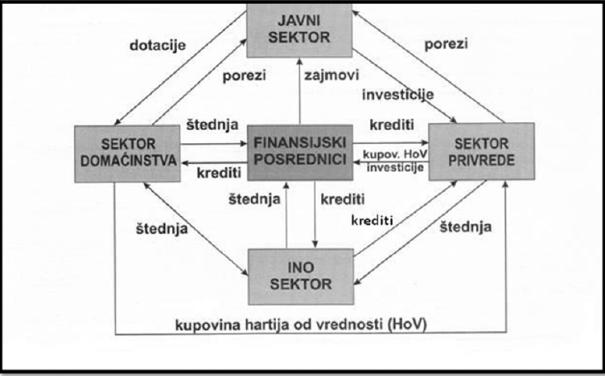

Slide 30
Finansijski sistem je sistem koji djeluje u srcu (središtu) ekonomije jedne zemlje koji omogućava, s jedne strane putem novca (monetarnog sistema) kao opšte‐prihvaćenog sredstva plaćanja, bržu i jednostavniju razmjenu dobara, usluga i faktora proizvodnje.
Sa druge strane preko finansijskih institucija, instrumenata i tržišta omogućava lakše i sigurnije preusmjeravanje štednje u investicije što je ključ privrednog rasta zemlje.
Kada je riječ o finansijskom sistemu prvo se razvila njegova funkcija katalizatora razmjene, odnosno prvo se pojavio novac, a zatim su se razvijale postepeno institucije, instrumenti i tržišta za preusmjeravanje štednje u investicije.
Sledeći dijagram ilustruje sektore i njihove odnose u finansijskom sistemu.

Slide 31
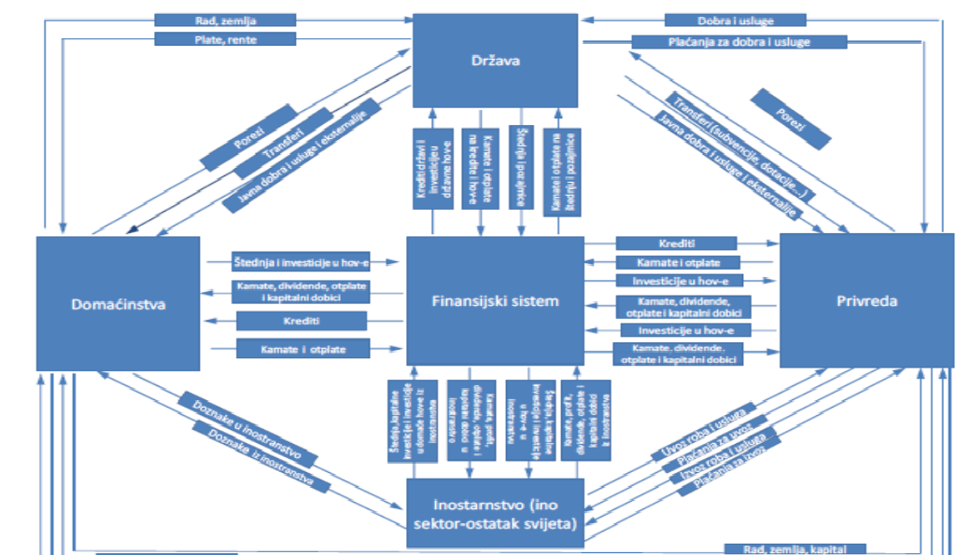

Slide 32
4. Izvori finansijskih sredstava u ekonomiji
Osnovni finansijski izvori:
1. Novčana akumulacija, ili štednja,
2. Inostrana sredstva, uvezena akumulacija,
3. Kreiranje novca.
Iz raspodjele nacionalnog dohotka (Y), nastaje samo prvi oblik koji je je osnovni i dominantan izvor finansiranja reprodukcije.
Štednja (akumulacija) kao makroekonomskim agregatom, javlja se u svim modelima rasta u svojstvu ključnog faktora dinamike i ravnoteže ekonomskog rasta.

Slide 33
Štednja se tretira kao razlika između realizovanog dohotka i efektivnih izdataka za tekuću potrošnju, odnosno kao odložena potrošnja.
Postavlja se i pitanje optimalizacije štednje i potrošnje, odnosno njihovog međusobnog odnosa u određenoj sekvenci vremena dugoročnog procesa ekonomskog rasta.
Njihov međusobni odnos i ponašanje u ovom procesu sve češće se posmatra u funkciji stabilnog (uravnoteženog) ili neuravnoteženog razvoja.
Ovako se može uspostaviti poznati odnos:
S = Y - C
Novčana štednja je jednaka – nacinalni dohodak minus potrošnja.

Slide 34
Novčana akumulacija predstavlja razliku između ukupnih primanja za prodatu robu i usluge i izdavanja za troškove poslovanja (bez izdavanja za amortizaciju), izdavanje za doprinose, poreze, kao i za zarade.
Novčana štednja se javlja kao saldo bilansa privrede kao cjeline, i to kretanje u njenom realnom dijelu i finansijskih tokova.
Na kretanje novčane akumulacije utiču svi faktori koji djeluju na promjene nacionalnog dohotka (Y), a to je, prema nekim autorima, više autonomnih faktora, ali i ponašanje potrošnje iz datog dohotka.
To je poznati odnos:
Y= C + S

Slide 35
Kako su štednja i investicije ех post jednaki (S = I), to se identitet često susreće u obliku:
Y= C + I
Faktori koji dovode do promjena dohotka (Y) nalaze se izvan finansijske sfere. Višak štednje se prenoseći na mjesto s manjkom, dovodi istovremeno i do promjena nacionalnog dohotka.
Novčana štednja se javlja i kao finansijski višak nakon izdvajanja sredstava nekog sektora privrede u osnovne i obrtne fondove, dakle posle transformisanja u realnu akumulaciju.
To znači da finansijski višak može da nosi dva predznaka.
Kod sektora gde je štednja veća od investicija, on je pozitivan, kod sektora gde je štednja manja od investicija on je negativan.
Jasno je da u savremenoj privredi postoje sektori s viškom štednje (akumulacije), nasuprot sektorima s manjkom akumulacije.

Slide 36
Finansijska štednja je uži pojam od novčane akumulacije, ali znatno bolje odražava materijalni položaj i finansijsku (novčanu) sposobnost privrede, ili pojedinog sektora, za ulazak u proces investiranja.
Finansijska štednja predstavlja pozitivnu razliku između novčane akumulacije i realnih investicija u određenom periodu:
FS = AN – IR
Finansijska štednja se javlja kada je novčana akumulacija (AN) veća od realnih izdataka za investiranje (IR).

Slide 37
Finansijski višak se zbog toga i zove finansijska štednja.
Ovaj višak novčane akumulacije se, posredstvom mehanizma i instramenata finansijskog sistema, prenosi i stavlja na raspolaganje onim jedinicama u sistemu gde su realne investicije veće od sopstvene akumulacije .
Međutim, jedan dio sredstava takav sektor može da zadrži u nekom finansijskom obliku koji ne cirkuliše na finansijskom tržištu (npr. gotov novac stanovništva, koji se nasuprot štednji - tezauriše).
To su prije svega finansijske investicije, za razliku od realnih investicija privrednih sektora.
Ukupna štednja se preko finansijskih institucija prenosi u privrednim tokovima u finansijsku reprodukciju direktnim kreditima, fiskalnim mehanizmom, bankarskim mehanizmom, samofinansiranjem i dr.

Slide 38
5. Osnova i priroda finansijskih odnosa u reprodukciji
Finansijska ekonomija u punom smislu te riječi, nastaje razvojem robne proizvodnje i djelovanja zakona vrijednosti, odnosno postojanje novca kao opšteg ekvivalenta, prema poznatom obrascu N – R – N1 odnosno R - N – R1.
Početak i kraj procesa reprodukcije je novac, odnosno novčani oblik vrijednosti sredstava reprodukcije.
Svi oblici sredstava reprodukcije u odredenom trenutku, dakle, poprimaju novčani oblik.

Slide 39
Iz kružnog kretanja kapitala, koji se pojavljuje u novčanom i robnom obliku, uočava se prisustvo novca u toj transformaciji robnog oblika kapitala u novčani.
Novac se javlja ne samo kao čisto finansijski fenomen, već i kao sasvim određeni društveni odnos.
To znači da je djelovanje zakona vrijednosti i ispoljavanje robne proizvodnje grganski vezano za postojanje novca.
Pošto su organski vezane upravo za novac, time je i određena priroda finansija.

Slide 40
Priroda finansija je, dakle, novčana, odnosno monetarna.
Novac im je osnova, odnosno okosnica, na kojoj se razvijaju brojni finansijski odnosi.
Bez novca i novčanih odnosa u stvaranju i raspodjeli nacionalnog dohotka - nema ni finansija.
To znači da će finansijska ekonomija i proces finansiranja postojati sve dok budu postojali robna proizvodnja, zakon vrijednosti i novac kao posebna ekonomska kategorija.
Novac je, dakle, prvi preduslov za finansijsko djelovanje društva i svakog njegovog subjekta, odnosno sektora.
Finansije u savremenoj ekonomiji obuhvataju sve novčane, odnosno finansijske odnose, čime imaju i određeno šire značenje, pošto u sebe uključuju tri najuže povezana područja:

Slide 41
a) Monetarne finansije (novac, kredit, banke, berze i dr.), na kojima počiva najveći dio finansija;
b) Javne ili državne finansije podrazumijevaju prikupljanje i trošenje sredstava za finansiranje javnih potreba u društvu), ali i efekte takvih aktivnosti javno-pravnih tijela i drugih kolektiviteta u privredi;
c) Međunarodne finansije, kao poseban dio monetarnih finansija kao i problema međunarodnog finansiranja i kretanja kapitala, štednje, akumulacije.

Slide 42
Međusobni odnosi su brojni, kao i složena djelovanja na privredu i društvo svih navedenih podsistema finansija.
Ti odnosi vezani su za problem novca, za njegovo stvaranje, tokove, poništavanje, brojna i složena djelovanja u privredi, tokove dohotka, a prije svega, za njegovu raspodjelu i preraspodjelu.
Vezani su i za oblike instrumenta i subjekte njegovog trošenja, te brojna i složena djelovanja u savremenoj privredi.
Sistem novčanih tokova, odnosno raspodjelu i preraspodjelu dohotka u privredi, uz uključivanje eksterne privrede, možemo prikazati na slijedeći način:

Slide 43
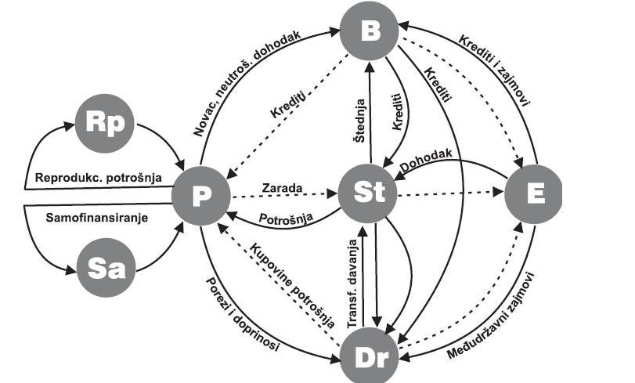
Cirkulacija novca i dohotka između sektora

Slide 44
Jedan dio novčanih tokova odvija se unutar sektora privrednih subjekata, a drugi oblik kružnog kretanja odvija se u privredi kao cjelini.
Kružno kretanje sredstava unutar kruga privrednih subjekata sastavni je dio kretanja sredstava cjelokupne privrede.
Novčana sredstava napuštaju sektor privrednih subjekata prilikom raspodjele dohotka i odlivaju se u sektor stanovništva, banaka i države, u inostranstvo.

Slide 45
Međutim, pošto ovi sektori novčana sredstva troše za kupovinu roba ili usluga, u prvom sektoru, to se novčani dohodak preliven u njih, ponovo vraća u sektor privrednih subjekata.
Time se završava jedan ciklus kružnog kretanja dohodaka u privredi.
Poslije prvog kružnog toka, slijedi drugi, ali sada na znatno višem nivou dohotka; saglasno proširenoj društvenoj reprodukciji.
Prethodna shema daje prikaz uglavnom svih novčanih tokova jedne otvorene nacionalne privrede.

Slide 46
Jedan dio ukupnih novčanih tokova, vidimo, vezan je za raspodelu, preraspodjelu i trošenje nacionalnog dohotka.
Dakle, jasno se vidi da su toliko povezani i međuzavisni tokovi - da ih je nemoguće odvojiti, mada ih je moguće odvojeno izučavati, što se često i čini.
Međutim, bez poznavanja brojnih i složenih tokova novca i dohotka u privredi, njihovog djelovanja u privredi, ali i uzajamnog djelovanja, nije moguće ni shvatiti suštinu finansija i finansijske ekonomije.

Slide 47
6. Nacionalni dohodak, raspodjela i novčani tokovi
U finansijskim sistemima prisutni su novčani tokovi i odnosi koji su nastali i razvili se već pojavom novca i funkcionisanjem robno-novčanih odnosa u privredi i organima društvene nadgradnje. To su vrlo složeni odnosi.
Obično su dvojnog karaktera, jer s jedne strane, predstavljaju materijalne odnose i tokove koje materijalna sredstava dobijaju u tokovima reprodukcije (novčana strana reprodukcije je samo druga strana njene materijalne osnove i materijalnih bilansa).
Isto tako, ovi odnosi su odraz određenih društvenih odnosa koji daju osnovu obeležja i karaktera sistema raspodjele dohotka i novčanim odnosima uopšte.

Slide 48
Obe strane predstavljaju dijalektičku cjelinu koja prolazi iz društvenih i ekonomskih odnosa i razvoja privrede određenog društva.
Kako finansije obuhvataju novčana sredstva koja se nalaze u rukama različitih subjekata društva, koji ih troše u vršenju svojih funkcija, to je stvaranje i raspodjela ovih sredstava rezultat društvenih i ekonomskih odnosa u jednoj ekonomiji.
Na taj način stvaranje, raspodjela i trošenje finansijskih sredstava postaje jedno dijalektičko jedinstvo, određeno karakterom društvenog i ekonomskog sistema.

Slide 49
To djelovanje se ostvaruje upravo kroz sistem raspodjele nacionalnog dohotka.
Raspodeljujući novčane dohotke i akumulaciju, finansije ostvaraju bitne pretpostavke raspodjele cjelokupnog društvenog proizvoda i nacionalnog dohotka.
U tom pravcu one mogu djelovati na ubrzavanje ili usporavanje tempa i brzine ekonomskog razvoja i njegove strukture, na proizvodnju i potrošnju, ponašanje subjekata i sistem, uvoz i izvoz, platno-bilansnu situaciju, investicije i sve elemente u jednoj privredi kao cjelini.

Slide 50
Nacionalni dohodak nije samo izvor sredstava, već prije svega, agregat na koji se najviše, odražavaju efekti preduzetih mjera i instrumenata monetarnih i javnih finansija (novac, kredit, porez, javni rashodi, javni dug, budžet, kamata i dr.).
Osnovna raspodjela nacionalnog dohotka vrši se na već poznate osnovne oblike agregatne potrošnje: ličnu potrošnju (C), neto investicije (I) i opštu potrošnju (G).

Slide 51
Finansijskim instrumentima i sistemom “davanja” i ,,oduzimanja“, odnosno djelovanjem na nacionalni dohodak, često se rješavajuće može djelovati na stabilnost privrede, raspodjelu i ekonomski razvoj.
Razvijenim intervencionizmom države, javni radovi, rashodi, nacionalizacija, državna participacija, uvoz i izvoz kapitala, kreditno-monetarna politika, subvencije, međudržavni kredit, nabavke državne i stvaranje rezervi, carine, devizna politika i dr., uglavnom su orijentisani na rešavanje danas najtežih problema, nastalih i naraslih u protivrečnostima savremene ekonomije (nezaposlenost, inflacija, depresivna faza ciklusa, monetarna kriza, reprodukcija kapitala i dr.).

Slide 52
Moderne finansije pretvorile su se u široko naučno područje, s nizom instrumenata, institucija i mjera s mogućnostima vitalnog djelovanja na monetarno, razvojno, političko i socijalno područje.
To je postao i njihov osnovni zadatak – u sklopu aktivnih javnih prihoda, javnih rashoda, novca i javnog duga.
U okviru nacionalnog dohotka, finansijski tokovi su sada vezani za njegov sistem formiranja, osnovnu raspodelu i trošenje.
Svi tokovi nacionalnog dohotka i formiranje osnovnih oblika njegove finalne potrošnje (lične, investicone i opšte) prikazani su u slijedećoj formuli: Y= C + I + G

Slide 53
Uključivanjem već navedene eksterne privrede i finansijskih odnosa s inostranstvom, dobija se poznata jednačina Y = C + I + G (X - M), čime se međunarodni finansijski odnosi (pomoći, pokloni, zajmovi, kamate i dr.) uključuju u domaće tokove stvaranja i trošenja nacionalnog dohotka.
Time se dakle i javna sredstva javljaju kao jedan od bitnih faktora u stvaranju, raspodjeli i trošenju nacionalnog dohotka.

Slide 54
Područje javnih finansija nije više, što se sve donedavno tvrdilo, ograničeno visinom i ponašanjem nacionalnog dohotka.
Razvoj javnog duga kod centralne banke (koji u nekim privredama dostiže gotovo visinu nacionalnog dohotka), zatim javni dug u inostranstvu i priliv dohotka iz inostranstva, razvijaju deficitni sistem finansiranja.
Time se i domen i djelovanje javnih finansija ogromno proširuju i prelaze granice koje im stvara nacionalni dohodak.
Istina, nacionalni dohodak i dalje ostaje osnovni agregat preko koga se ispoljavaju i na kome se osećaju djelovanja monetarne i fiskalne politike.

Slide 55
Razvijenim intervencionizmom države, javni radovi, rashodi, nacionalizacija, državna participacija, uvoz i izvoz kapitala, kreditno-monetarna politika, subvencije, međudržavni kredit, nabavke državne i stvaranje rezervi, carine, devizna politika i dr. uglavnom su orijentisani na rešavanje danas najtežih problema, nastalih i naraslih u protivrečnostima savremenih ekonomija.
Monetarni i fiskalni sistem kao i cjelina slijede razvoj pojedinih ekonomskih aktivnosti, odnosno različito manifestovanje proizvodnje, raspodjele i potrošnje.

Slide 56
Savremeni kredit, s jedne strane i budžet i budžetska politika, s druge, postaju gotovo osnovni instrument stabilizacione politike.
Fiskalna politika pretvara se iz dopunskog, korektivnog faktora razvoja privrede, u osnovno područje preko kojeg se djeluje na ekspanziju i stabilnost privrede.
Sada razvijane funkcionalne finansije, znatno su proširene preko funkcije banaka i kredita i njihovog stavljanja u funkciju javnog sektora.
Fiskalnom i monetarnom politikom savremena država je u stanju da efikasno djeluje na:

Slide 57
1. Raspodjelu nacionalnog dohotka;
2. Formiranje štednje i kapitala za razvoj ;
3. Ponašanje potrošnje (ukupne i u strakturi);
4. Kretanje investicija i zaposlenosti;
5. Odnose u spoljnoj trgovini i platnom bilansu;
6. Gotovo sve sektore privrednog razvoja.
Savremena država zahvata javnim prihodima često 40 - 60% nacionalnog dohotka, a javnim rashodima dostiže preko 40% učešća u društvenom proizvodu, javnim investicijama 45-50% u bruto investicijama privrede.
Država time postaje sve snažniji faktor, koji kroz primjenu određenih mjera monetarne i fiskalne politike može, iz osnova, mijenjati stanje i ponašanje cjelokupne privrede.
Širina djelovanja finansija mogla se šematski prikazati na slijedeći način:

Slide 58
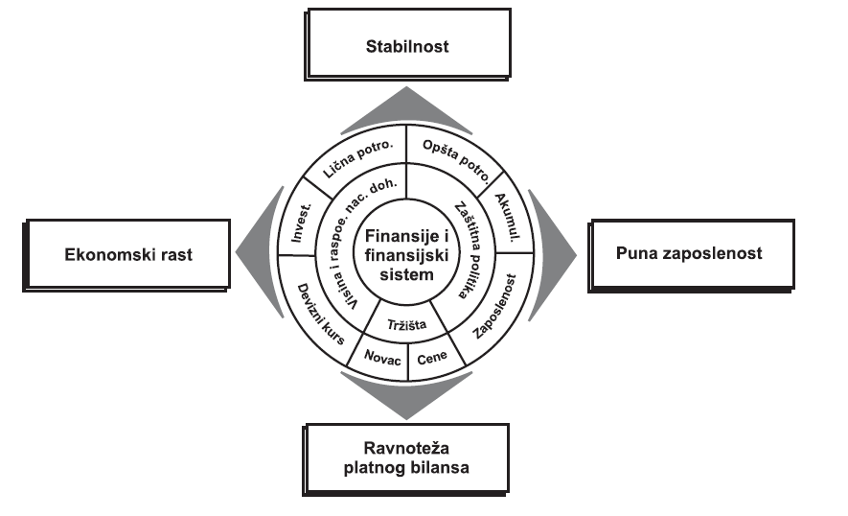
Djelovanje finansijskog sistema u ekonomskom sistemu

Slide 59
Početkom novog vijeka radikalno su se promijenili pojmovi o karakteru i značaju novca i kredita, javnih rashoda, oporezivanja, javnog duga, budžeta i budžetske ravnoteže, odnosno budžetske politike.
No, pri tome su se javila dva nova kvaliteta:
Prerastanje funkcija finansija s čisto distributivnih na produkcione efekte sve je uočljivije.
Konačno, u gotovo svim razvijenim zemljama sve je veća orijentacija na ostvarenje privrede i monetarne stabilnosti.
Novi ciljevi finansijske politike vezani su, prije svega, za ostvarenje optimalne stope rasta, punu zaposlenosti, ravnotežu platnog bilansa, kao i finansijsku stabilnost.

Slide 60
Savremena finansijska teorija nalaže kombinovanu primjenu mjera fiskalne i monetarne politike.
To, na kraju, postaje predmet potpunijeg i šireg istraživanja međuzavisnosti i mogućnosti u koordinaciji mjera monetarne i fiskalne (finansijske) politike.
Time se sve više dešava to da preko odgovarajućih instrumenata monetarne i fiskalne politike djeluje kao regulator osnovnih privrednih tokova i socijalne politike.
Nefiskalni, ekonomski i socijalni ciljevi izbijaju u prvi plan, za razliku od ranijih čisto fiskalnih ciljeva.

Slide 61
HVALA NA PAŽNJI !

